Slide 1
패킷 분석 프로그램 설계 계획서
컴퓨터 네트워크 6팀
컴퓨터 공학부
2016154045
김 관 응
컴퓨터 공학부
2014152019
심 지 섭
컴퓨터 공학부
2016154044
강 명 수

Slide 2
목 차
1. 목표
2. 설계 환경
3. 설계 방향
4. 설계 내용
5. 기대 효과

Slide 3
1. 목표
TCP/UDP (Source Port #, Des Port #, Seq #, Ack #)
IP (Source IP Address des IP Adress)
Application 프로토콜의 필드 단위로 표기하는 프로그램 개발
네트워크 상에서 전달되는 패킷을 캡처하고 캡처한 패킷을 분석
TCP 사용 응용프로그램의 경우
연결접속, 데이터송수신, 연결해제 단계로 나누어서 데이터 캡처

Slide 4


2. 설계 환경
Ubuntu

Slide 5
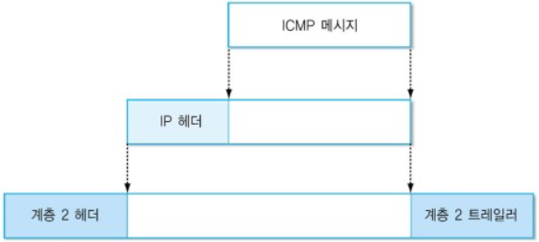
3. 설계 방향
원하는 프로토콜을 선택
원하는 프로토콜의 원하는 헤더를 선택
선택한 프로토콜의 원하는 계층 헤더를 출력

Slide 6
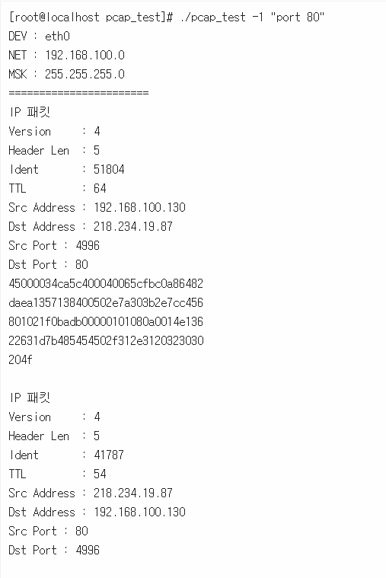
4. 설계 내용
원하는 프로토콜과 헤더계층을
선택하면 그에맞는 패킷정보를
pcap라이브러리를 이용해
실시간으로 캡처하고 캡처된
패킷들중 선택된 정보들만
출력한다

Slide 7
5. 기대 효과
각 계층과 프로토콜의 연관성과 구조를 파악할 수 있습니다.
컴퓨터로 송수신되는 패킷들을 직접 확인하여 잘못된 패킷을 검출 할 수 있습니다.
다양한 분석 도구를 이용해봄으로써 분석 능률 증가시킬 수 있습니다.
이러한 과정을 통해 소켓 프로그래밍에 대하여 이해도를 높일 수 있습니다.

Slide 8
패킷 분석 프로그램 설계 계획서
컴퓨터 네트워크 6팀
감사합니다

